Slide 1
‘흥미진진-가치’ 신청 안내
흥미로운 진짜 진로 찾기 – 진로가치카드 검사
역량관리시스템에서 ‘흥미진진-가치’ 비교과 프로그램 신청 및 사전검사
상담 일정 예약을 위해 새내기상담 신청
오프라인으로 진로상담 진행(소요시간: 50분)
만족도 조사 및 사후검사 실시
프로그램 종료 후, 마일리지 부여
* 자세한 사항은 첨부파일을 확인해주시기 바랍니다.
* 문의는 새내기성공센터(02-300-0251,0250)로 연락주시기 바랍니다.

Slide 2
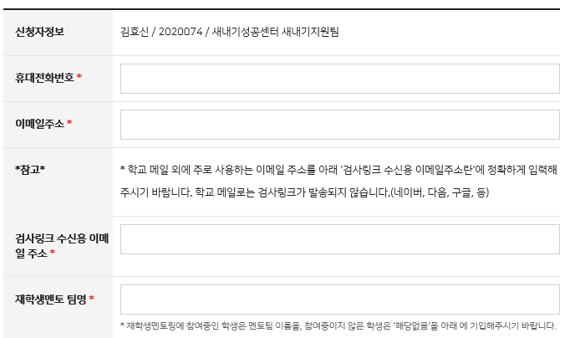
역량관리시스템에서 ‘흥미진진-흥미’ 비교과 프로그램 신청
역량관리시스템에 로그인
‘흥미진진(가치관카드검사)’ 프로그램 신청
신청서에 연락처 정확히 입력
010-0000-0000
kau@kau.ac.kr
프로그램 관련 안내 시 활용되므로 정확히 입력
kau@naver.com

Slide 3
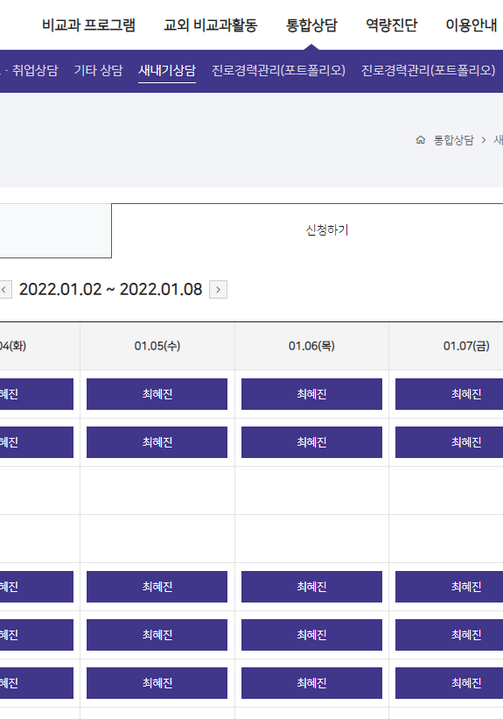
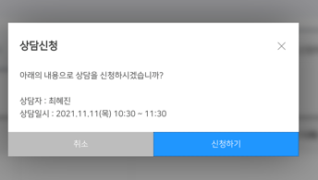
2. 상담 일정 예약을 위해 새내기상담 신청
  역량관리시스템 – 통합상담 – 새내기상담 – 신청하기
    * 상담 날짜는 신청날로부터 일주일뒤부터 가능
② 신청
① 원하는 상담시간
선택

Slide 4
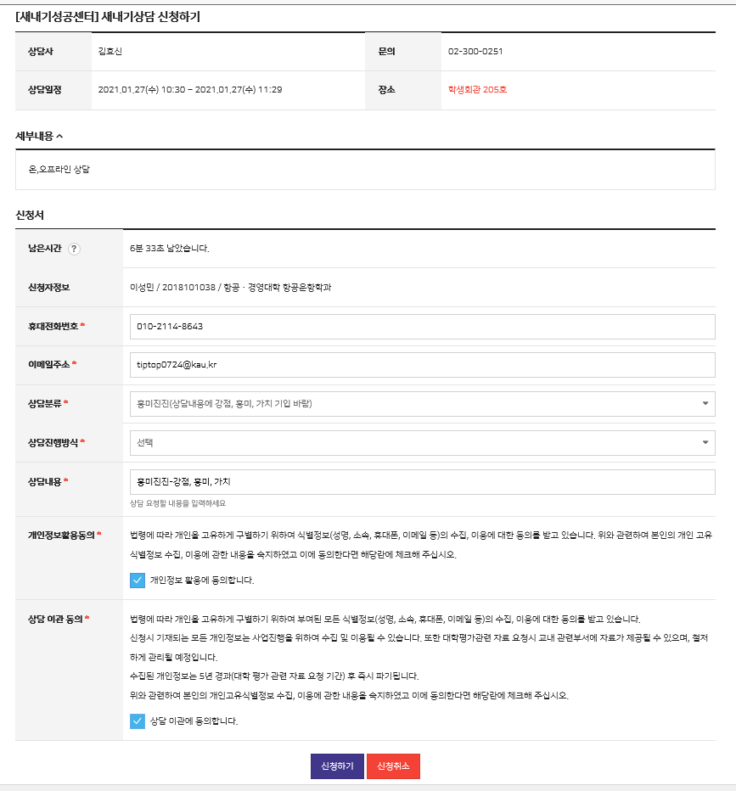
4. 별도 신청자에 한해, 오프라인으로 해석상담 진행
  역량관리시스템 – 통합상담 – 새내기상담 – 신청하기
010-0000-0000
③ 연락처 정확히 입력
kau@kau.ac.kr
④ ‘흥미진진’ 선택
⑤ 오프라인 선택
⑥ 신청한 비교과 프로그램 입력 예) 흥미진진-가치

Slide 5
3. 오프라인으로 진로상담(진로가치 카드 작업) 진행
신청한 상담이 승인되었는지 확인
오프라인 상담
  신청한 시간에 새내기성공센터(학생회관 205호)에 방문해서 상담 진행
진로가치카드 작업은 온라인으로 진행 불가능
  상담 소요시간: 50분

Slide 6
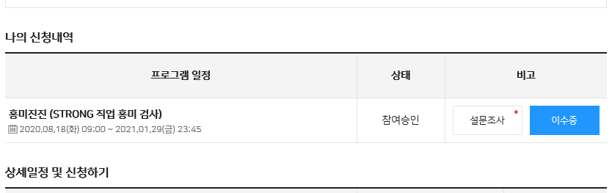
5. 만족도 조사 실시
프로그램 이수 후, 역량관리시스템 비교과 프로그램에서 만족도 조사 설문 실시
설문을 완료한 신청자에 한해서 마일리지 1시간 부여
설문조사 실시 및 제출
6. 프로그램 이수 후, 마일리지 부여
만족도조사 완료 여부를 확인하고, 프로그램 종료시 마일리지 부여
마일리지 장학 집계 마감일부터 일주일 전에 진행한 건 까지만 마일리지 부여 예시)프로그램종료일 18일 기준, 검사완료 및 설문완료 학생에게만 마일리지 부여

